Slide 1
פיתוח אלגוריתם ותכן מערכת חישה לזיהוי התדרדרות שיווי משקל אצל קשישים
מאיה קאופמן וגיל ששון 22-63 בהנחייתם של פרופסור אמיר שפירא
ופרופסור יצחק מלצר

Slide 2
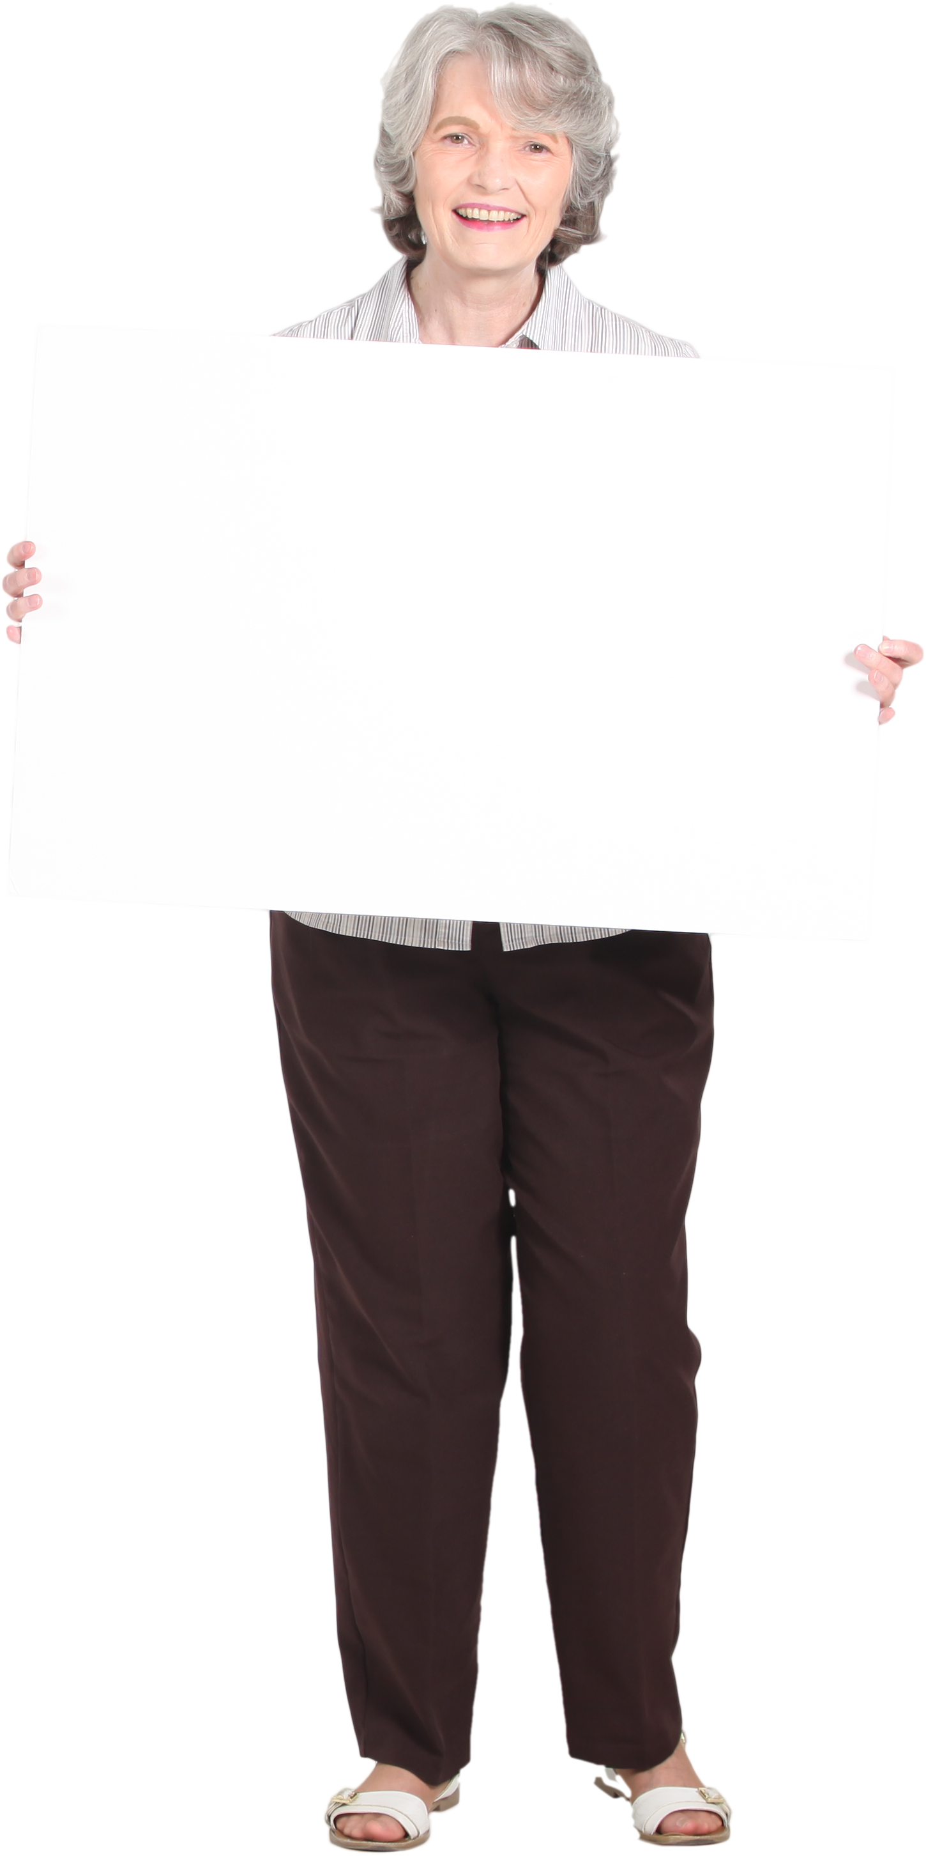
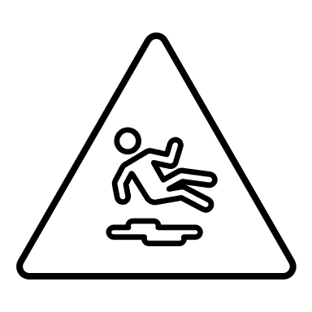
הבעיה
ליקויים בהליכה, בעיות שיווי משקל ושינויים קוגניטיביים בקרב מבוגרים הם גורם הסיכון העיקרי להפחתת רמות הפעילות הגופנית והגורמים העיקריים לנפילה.
מטרת העל
פיתוח אלגוריתם לזיהוי התדרדרות בשיווי המשקל אצל קשישים, מצבים של כמעט נפילה ונפילה אמיתית.

Slide 3
מערכות קיימות
חיישנים פסיביים
יתרון:
חסרון:
רמת פירוט מעולה
חששות בנושא פרטיות
פתרונות לבישים
יתרון:
זול וקל ליישום
חסרון:
לבישה והטענה
יתרון :
פחות פולשניים
פתרונות חודרניים
חסרון:
עלות גבוהה
Notes:
מערכות קיימות-
(אינפרא-הנקראים גם חיישני תנועה מותקנים על קירות או תקרות של בתי קשישים כדי לאסוף באופן רציף נתוני תנועה, הקשורים לפעילויות מוגדרות מראש בהיקף החיישנים. לרוב הם רגישים לחום כך שהחיישנים מזהים את נוכחות המשתמשים בחדרים על ידי ניצול השינויים בטמפרטורה.)
(רדאר-יכולים לזהות ולמדוד כל תנועה בנוכחות עומס נייח ברקע, מכיוון שהוא יכול לחדור מכשולים חזקים כמו ריהוט וקירות. בנוסף, יש את חיישני הרצפה אשר ממלאים תפקיד חשוב בפיתוח סביבות חישה בעלות פולשנות נמוכה. )
חיישני וידיאו הם חיישני הסביבה הנפוצים ביותר לטיפול בקשישים, קיימים חיישני קול כגון מיקרופונים המשמשים לזיהוי אירועים שונים כמו פעילויות יומיומיות, למשל, הצליל שנוצר מנפילה של חפץ או אדם. עם זאת, חיישנים אלה דורשים כמויות עצומות של נתוני הכשרה, וחשוב מכך, מציגים

Slide 4
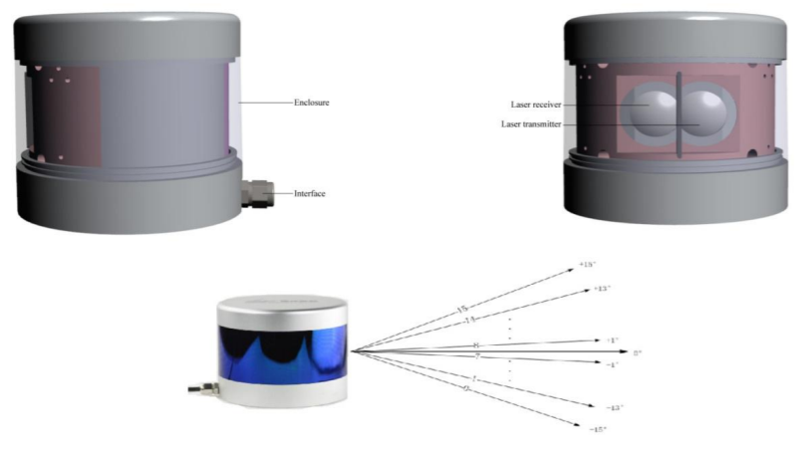
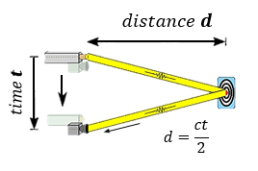
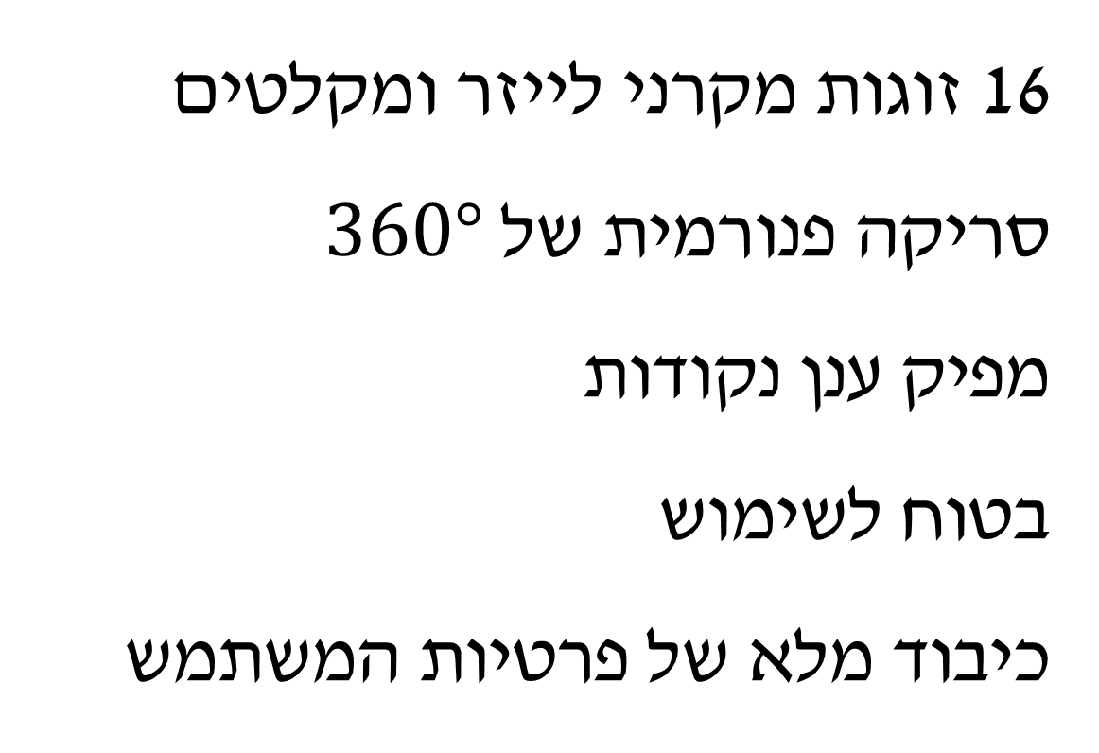
הפתרון הנבחר
שימוש בחיישן LiDAR 3D
LeiShen Intelligent System's 16-Line Mechanical LiDAR
16 זוגות מקרני לייזר ומקלטים
סריקה פנורמית של $360°$
מפיק ענן נקודות
בטוח לשימוש
כיבוד מלא של פרטיות המשתמש
Notes:
לידאר היא טכנולוגיית מדידת מרחק על ידי הארת המטרה בקרן לייזר, ומדידת הזמן שלוקח לקרן האור לחזור למקלט.
המילה לידאר בלועזית נוצרה משילוב המילים אור ומכ"ם ומבטאת את קיצור המילים "גילוי אור ומדידתו"
הינו חיישן הבנוי מ-16 זוגות של מקריני לייזר ומקלטים במישורים שונים. הליידר מבצע סריקה פנורמית של º360 ומפיק ענן נקודות על ידי חישוב מרחקי המשטחים הנסרקים. חיישן זה מוגדר בטוח לשימוש תחת כל תנאי השימוש הסטנדרטיים-(ללא מכשירים אופטיים מתקדמים)
טווח 0.5-70 מטר
תדירות סריקה של 20 Hz
מפיק ענן נקודות של עד 315000 נקודות בשניה

Slide 5
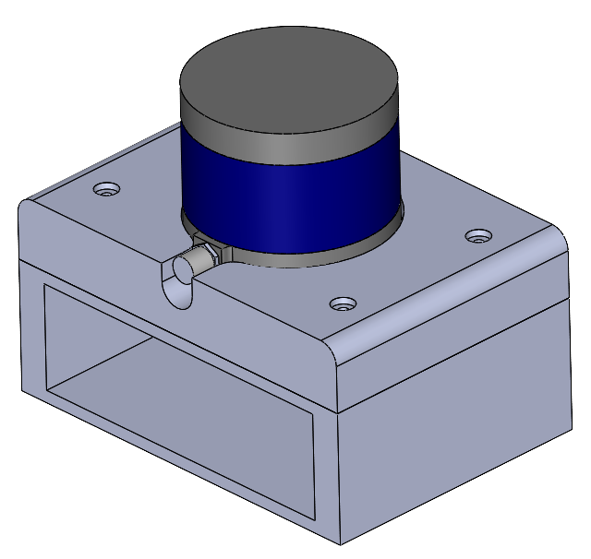
מבנה המערכת
LiDAR 3D ומחשב
מעמד מודפס
Notes:
מערכת החישה ממוקמת בחלל החדר, למשל באחת הפינות, או צמוד לקיר בסלון, על מנת לא להפריע למשתמש בפעולותיו היום-יומיות, בגובה מסוים, וללא הפרעות בשדה ראייתו של החיישן
בפרויקט זה אנו מניחים כי יכול להיות עד אדם אחד השוהה בחלל הדגימה.
ה-LiDAR התלת-ממדי מספק נתוני טווח של 360 מעלות וב-5 הרץ. למרות שהחיישן מתאפיין בטווח מדידה של 360 מעלות, נעדיף לא למקמה במרכז החדר, מכיוון שהיא תהווה מכשול פיזי עבור הקשישים, וניתן להסתפק במדידות בטווח של 180 מעלות בלבד.
מחשב לעיבוד ניתוח ותרגום הנתונים
מעמד המוצר- תופס את חיישן הLiDAR בצורה כזו שלא ייפול עקב רעידות ו\או מכות לא צפויות
החלק העליון תופס את חיישן הLiDAR במקומו, והחלק התחתון הינו כיסוי למפצל החשמל ולשנאי המתח הן של המחשב והן של חיישן הLiDAR.

Slide 6
פיתוח האלגוריתם
סיווג המצב
שינויים חריגים
זמן שהייתו בחדר
המרחק שעבר
מיקומו ומהירותו
סיווג הולך רגל מתוך ענן הנקודות
ניתוח
זיהוי
חישוב
Notes:
פיתוח אלגוריתם ותכנון מערכת (אשר תקלוט נתונים ותבצע ניתוח ותרגום שלהם לשם הערכת מצב הנבדקים. כך תינתן האפשרות לשיפור אורח חייהם בעזרת תוכניות קליניות מתאימות בהתאם להערכת מצבם והזעקת עזרה במידת הצורך)
השאיפה: כאשר המערכת מזהה שינויים חריגים בתזוזת האדם, כגון שינוי במיקום מרכז המסה, היא תדע לסווג מצב של "נפילה" או "כמעט נפילה" בהתאם לנתונים.

Slide 7
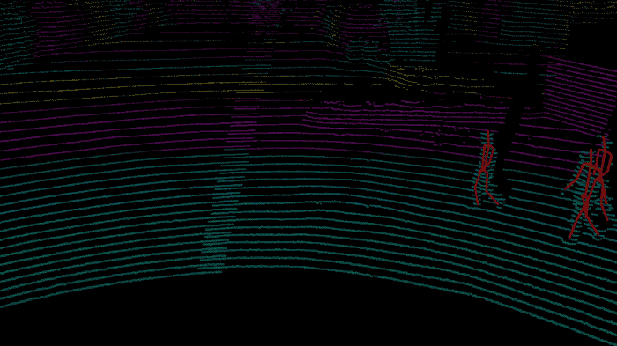

Slide 8
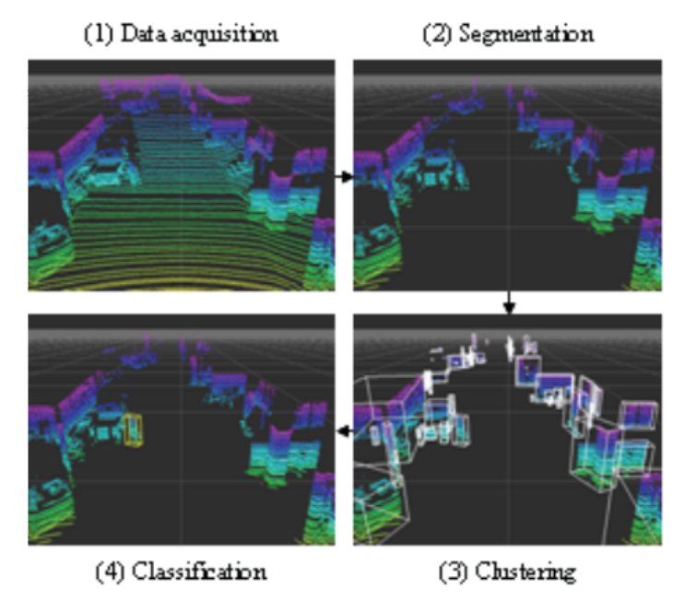
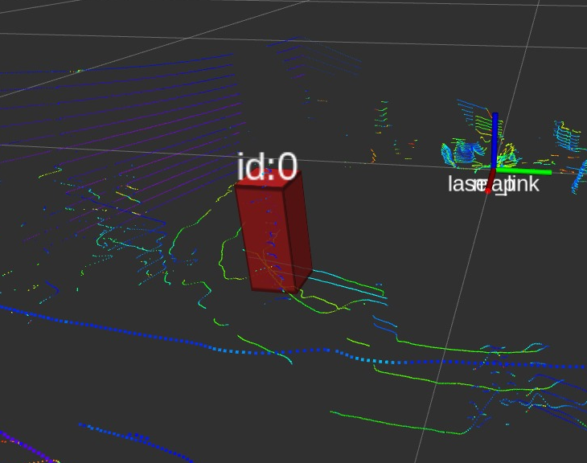
אלגוריתם של Kenji Koide

Slide 9
תוספות לאלגוריתם
זמן שהייה בחדר
הגדרת זמן התחלתי
זיהוי מספר הולכי רגל
בן אדם אחד ומעלה
לא מזהה אדם כלל
סופר את זמן השהייה
Notes:
זמן שהייה בחדר
מדידת זמן שהייתו של הקשיש בחדר מסוים בביתו

Slide 10
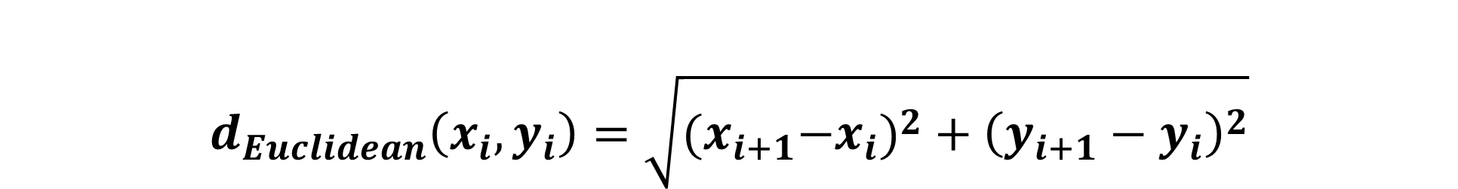
פלט נתונים חודשי
הגדרת וקטורי הנתונים החודשיים
והגדרת פרמטר מספר החודש על ידי
date.month
עבר חודש כלומר
2629743.9 < t < 2629744.1
הדפסה ו\או כתיבת הנתונים שהתקבלו עבור החודש הנוכחי בקובץ csv
לא עבר חודש כלומר
t < 26229743.9
מדידת הזמן t שעבר מרגע הפעלת המערכת
$$d_{Euclidean}\left(x_{i},y_{i}\right)=\sqrt{{{(x}_{i+1}−x_{i})}^{2}+{\left(y_{i+1}−y_{i}\right)}^{2}}$$
Notes:
מרחק אוקלידי
פונקציה המחשבת את המרחק שהלך הקשיש בביתו, כאשר מרחק זה מתעדכן בזמן אמת, על פי המשוואה

Slide 11
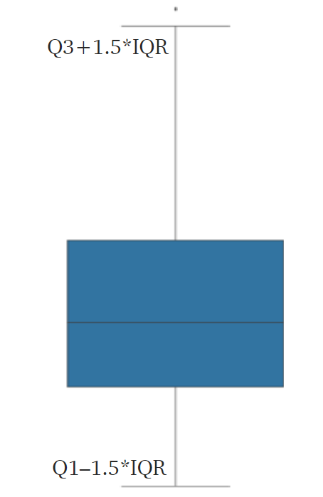
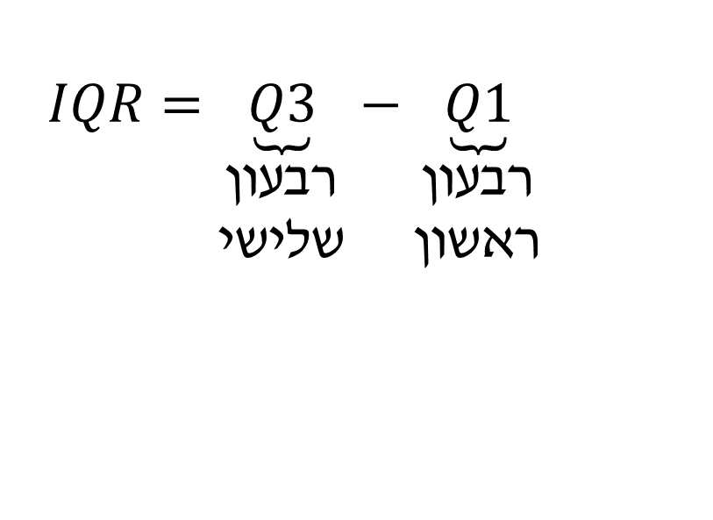
פונקציה לזיהוי והסרה של מדידות חריגות
$$IQR=\underset{\begin{aligned}רבעון \\ שלישי\end{aligned}}{\underbrace{Q3}}−\underset{\begin{aligned}רבעון \\ ראשון\end{aligned}}{\underbrace{Q1}}$$
חישוב הרבעון הראשון והשלישי
כלומר האחוזון ה-25 וה-75 בהתאמה
חישוב הטווח הבין רבעוני
כלומר המרחק בין הרבעון הראשון לרבעון השלישי
הגדרת גבול עליון וגבול תחתון
חיפוש מספר הערכים הגדולים מהגבול העליון והקטנים מהגבול התחתון (ערכים חריגים)
הסרתם במידת הצורך
Notes:
פונקציה לזיהוי והסרה של מדידות חריגות
במצב של כמעט נפילה ו\או נפילה ישנה קפיצה משמעתית בערכי המיקום והמהירות של הקשיש. קפיצות אלו הן בעצם מדידות חריגות המתקבלות מחיישן ה-LiDAR ואם נוכל לזהות אותן, נוכל לזהות את הנפילות.

Slide 12
ניסויים לאימות האלגוריתם
ניסויי לחישוב המרחק האוקלידי באמצעות האלגוריתם הראשוני
המרחק שנמדד על ידי החיישן
המרחק אותו עובר הנבדק
Notes:
תוצאות הניסוי בטרמינל על יד המחשה ויזואלית בכלי Rviz- זמן השהייה באזור המדגם במהלך כל רגע נתון, ואת המרחק אותו הלך הנבדק בפרק זמן זה

Slide 13
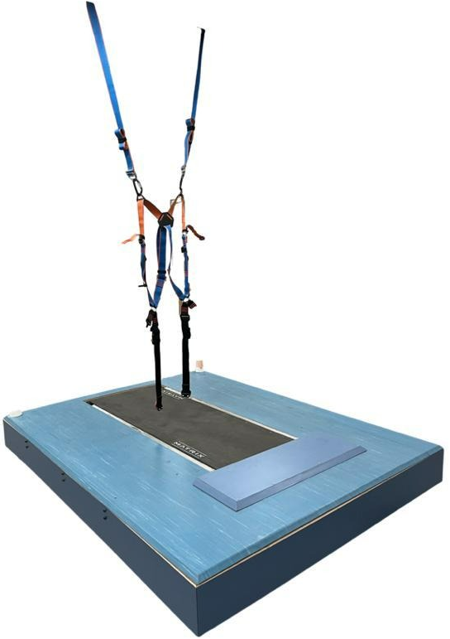
Balance Measure & Perturbation
BaMPer
הליכה רציפה ללא הגבלה
ממשק ממוחשב היוצר פרטובציות
חיבור לרתמת בטיחות
Notes:
מערכת המאפשרת הליכה רציפה ללא הגבלה, מספקת תאוצה של בסיס ההליכון והפרעה בהליכה לאורך מהלך מקסימלי של 20 ס"מ לכל כיוון.
המתקן נשלט באמצעות ממשק ממוחשב, אשר שולט בתנועת הבמה ויוצר פרטובציות- הפרעות (תנועות פתאומיות של הבמה).
ההליכון מוקף בבמת עץ באותו מישור אופקי, על-מנת שבזמן הפרעה הנבדק יוכל לבצע צעד לכיוון הבמה ולהתייצב.
הבמה עומדת בעומס דריכה של אדם, והיא מתוכננת כך שהחיבור להליכון יהיה על מישור אחד ללא יכולת של הנבדק למעוד ו/או ליפול.
ישנו חיבור לרתמת בטיחות אשר מטרתה לשאת אדם המשתמש במתקן במצב של איבוד שיווי משקל ולמנוע כל פגיעה בו

Slide 14
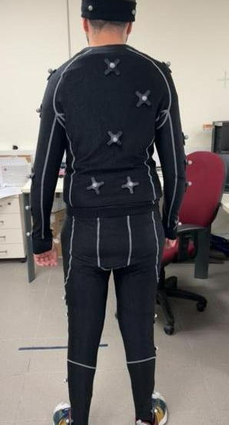
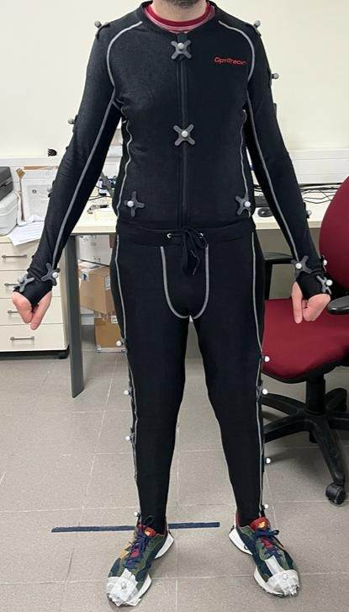
Vicon
16 מצלמות אינפרא-אדום
חליפת גוף ייעודית
39 מרקרים
Vicon-Nexus
Notes:
מערכת ה-Vicon היא מערכת ללכידת תנועה לביצוע ניתוחים קינמטיים, בעלת יכולת לספק מודל תלת ממדי ויזואלי של מהלך הניסוי, כך שניתן לקבל את מיקומי המפרקים כקובץ נתונים לתוכנת האקסל. הנתונים המופקים מתוכנת האנליזה של ה Vicon נותנים מידע בשלושת צירי המרחב X ,Y ו Z-עבור מיקום כל מפרק בקצב דגימה של 120 Hz.
מערכת זו כוללת 16 מצלמות אינפרא-אדום אשר פועלות בו-זמנית בתדירות של 120 Hz. תמונות המצלמה ממופות למערכת קואורדינטות תלת ממדית לתוכנת Vicon Nexus באמצעות אלגוריתם טרנספורמציה לינארית ישירה [24].
נבדקי הניסוי לובשים חליפת גוף ייעודית עליה 39 מרקרים מחזירי אור ובעלי רדיוס של 14 מ"מ הממוקמים בנקודות ציון ספציפיות. שני מרקרים נוספים הונחו על גבי פלטפורמת ה- BaMPer כדי לעקוב אחר תזוזת הפלטפורמה.
כלל הנתונים הנקלטים במערכת מעובדים באמצעות תוכנת ה-Vicon-Nexus, זהו הכלי הטוב ביותר בשוק לעיבוד, מידול ואנליזת תנועה. תוכנה זו מזהה "חורים" (gaps) במדידות, ובוחנת את איכות התיוג שלהן באופן אוטומטי. בנוסף, היא מאפשרת סקירה כללית, וויזואלית של הנדבק ואפשרויות שונות למילוי ה-gaps לשם תיקון הנתונים במידת הצורך. לאחר ניתוח הנתונים ועיבודם בתוכנה זו, ניתן להנפיק קובץ מידע מלא אודות הניסוי [25].

Slide 15
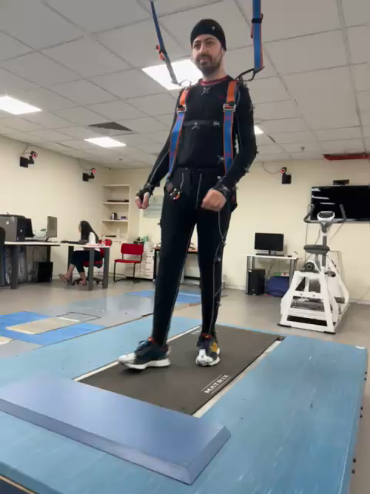

Slide 16
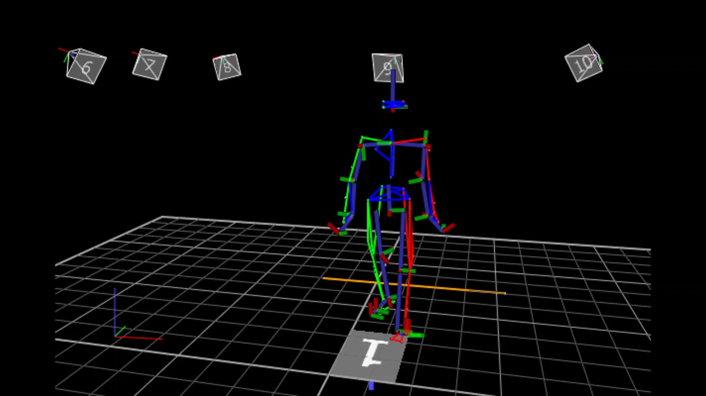
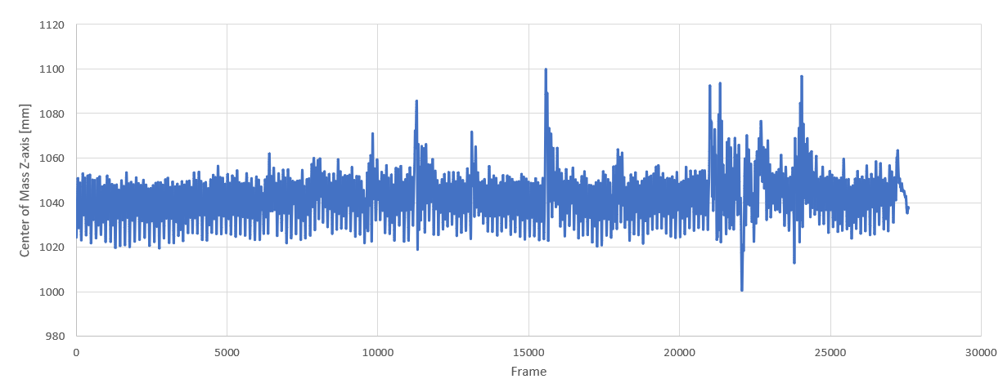
Notes:
ניסויי לווידוא זיהוי נפילות וכמעט נפילות
באמצעות מערכת ה-Vicon
הסבר על ויקון ובמפר

Slide 17
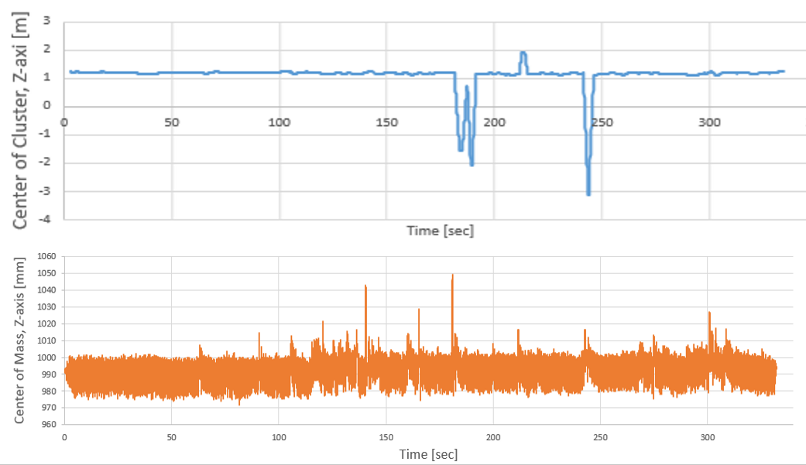
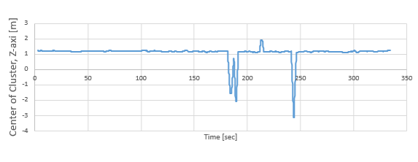
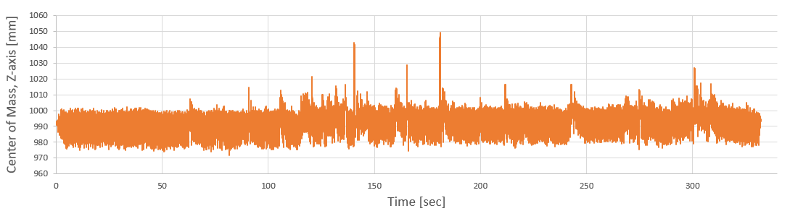
השוואה בין המדידות שהתקבלו במערכת ה-Vicon לבין המדידות שהתקבלו ב-LiDAR
מיקום מרכז האשכול בציר האנכי כפונקציה של הזמן במערכת ה-LiDAR
מיקום מרכז המסה בציר האנכי כפונקציה של הזמן במערכת ה-Vicon
Notes:
ניסויי לווידוא זיהוי נפילות וכמעט נפילות על ידי מיקום מרכז המסה בציר האנכי כתלות בזמן
לערוך השוואה בין המדידות שהתקבלו במערכת ה-Vicon לבין המדידות שהתקבלו ב-LiDAR לשם תיקוף האלגוריתם

Slide 18
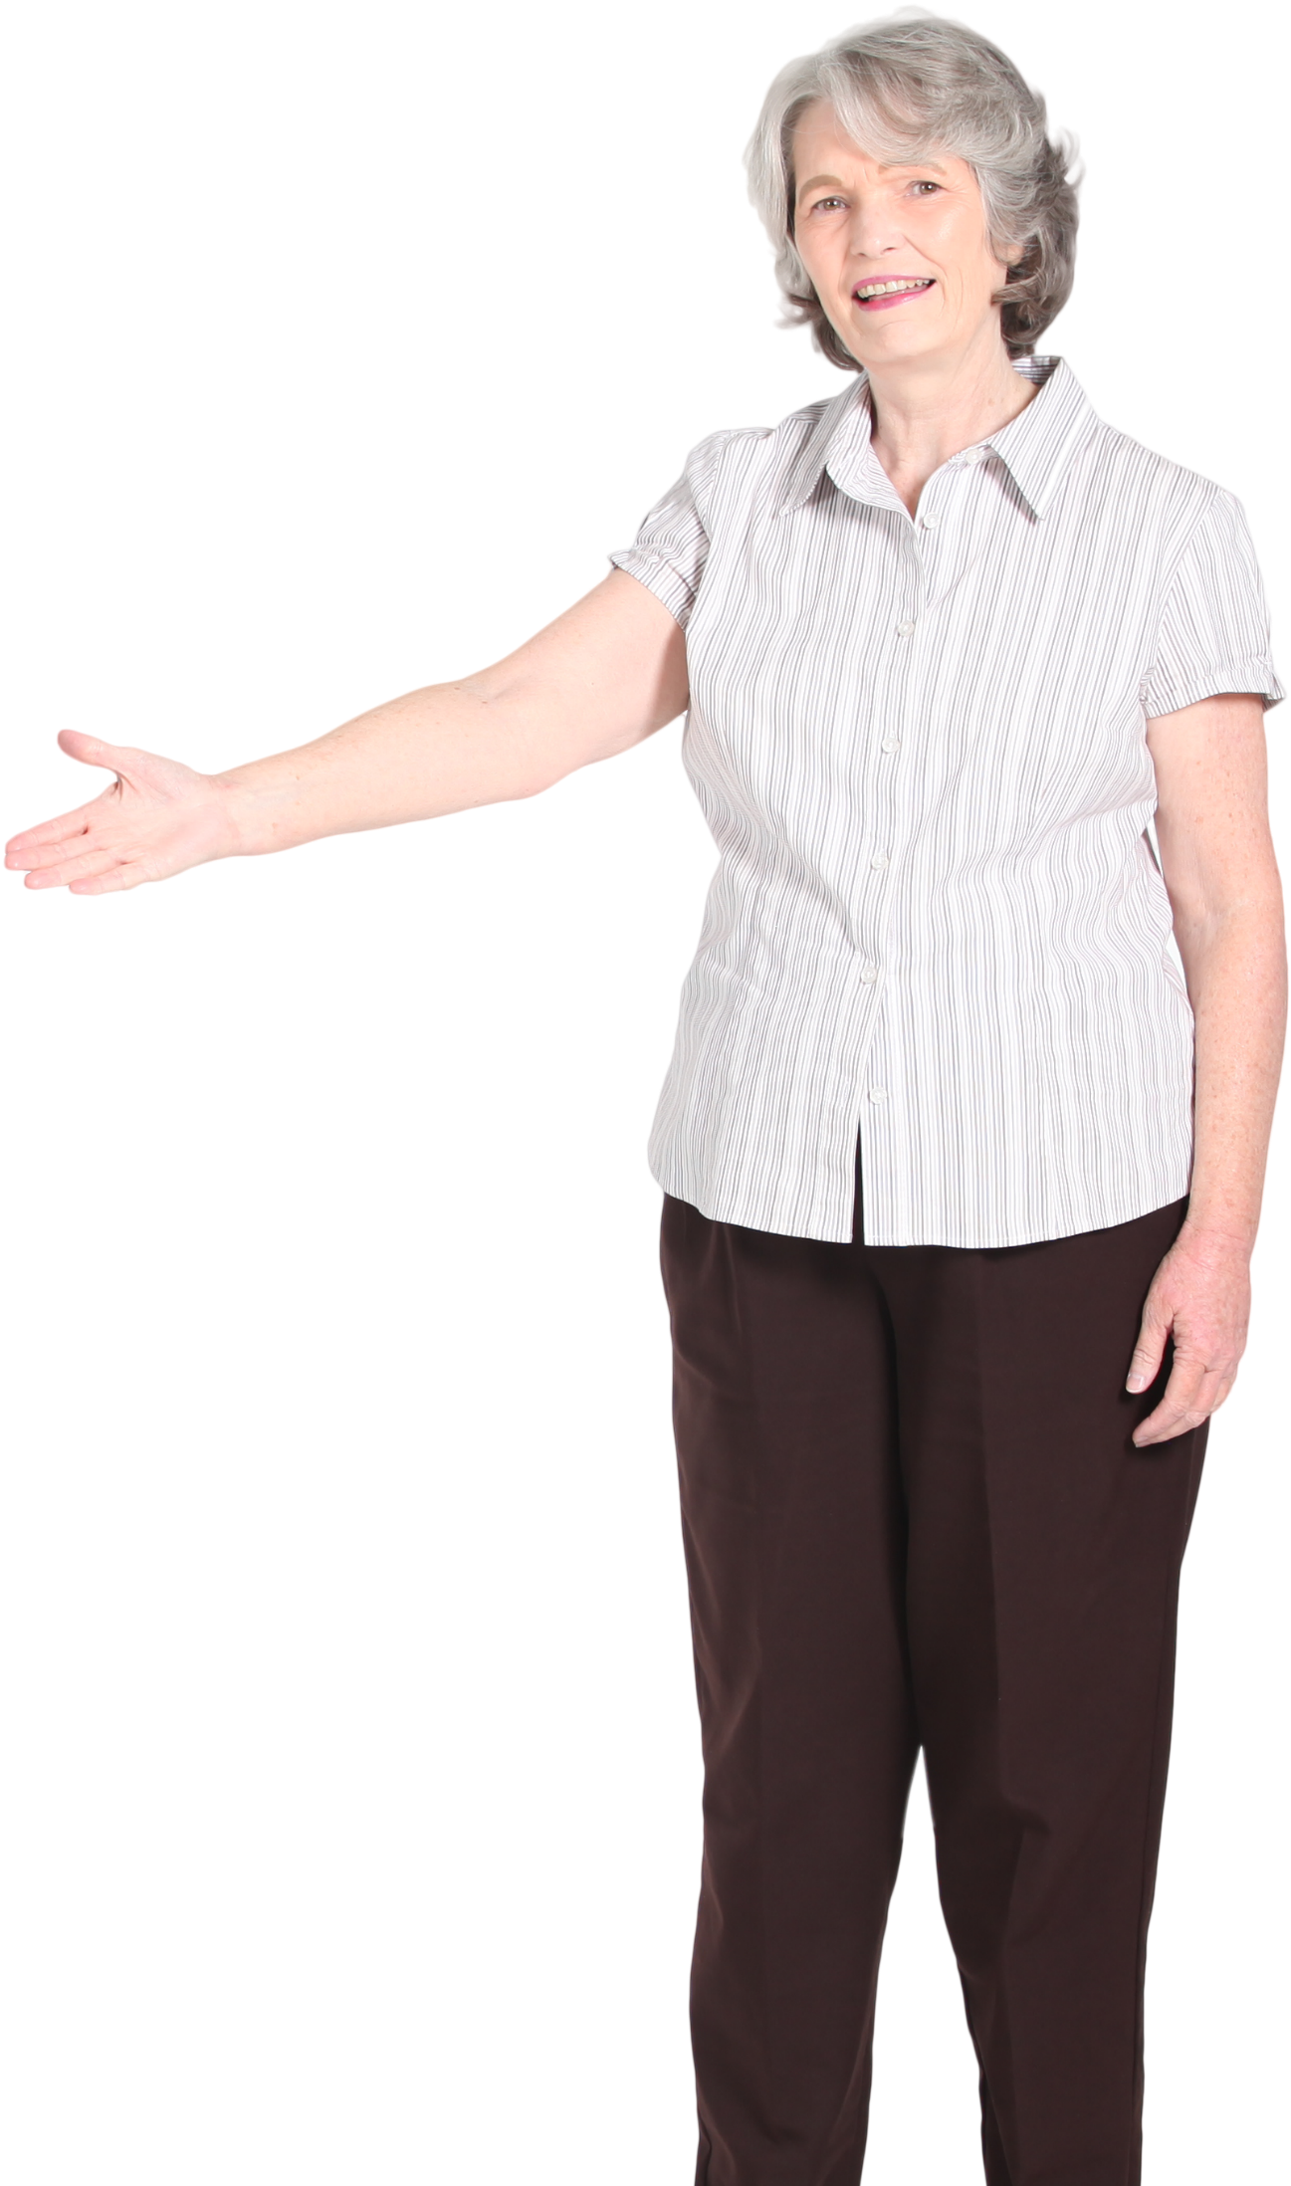
מסקנות מהניסויים
קבלת הפרמטרים הדרושים
התקבל דיוק של 50% בהשוואה למערכת ה-Vicon
יש לערוך ניסויים נוספים
Notes:
מספק מידע בצורה טובה אודות מיקומו, מהירותו וזמן שהייתו בחדר של הנבדק כך שניתן לחשב את המרחק האוקלידי אותו הוא עובר.
החיישן אכן מזהה תנועה חריגה של הנבדקים כאשר תנועה זו קורית מפרטורבציה של הBaMPer וגורמת ל"כמעט נפילה" של הנבדק.
החריגות אצל רוב הנבדקים התרחשו באותן שניות לערך ובהשוואה לפרוטוקול הניסוי, אשר בו מצוין באיזו שנייה אירעה פרטורבציה במערכת, ניתן לראות כי החריגות אכן התרחשו בזמנים בהם אירעה פרטורבציה שגרמה למעידה של הנבדק. על סמך ניתוח תוצאות הניסויים התקבל כי למערכת ה-LiDAR יש דיוק של 50% בהשוואה למערכת ה-Vicon.

Slide 19
רעיונות לשיפור הדיוק
שינוי של הפרמטרים שהוגדרו עבור אלגוריתם זיהוי הולכי הרגל
שימוש בחיישן LiDAR בעל רזולוציה גבוהה יותר
שימוש בחיישן LiDAR Velodyne 32e עליו נעשתה אופטימיזציה של הפרמטרים באלגוריתם של Kenji Koide
1
2
3

Slide 20
הצעות להמשך פיתוח
בינה מלאכותית
דוח מעקב נתונים חודשי
פיתוח ממשק ליצירת קשר עם מוקד חירום
פיתוח ממשק משתמש גרפי
Notes:
• שימוש בבינה מלאכותית לזיהוי כמעט נפילות ונפילות, באמצעות אימון רשת כך שתוכל לזהות ולחזות נפילות וכמעט נפילות.
• פלט דוח מעקב נתונים חודשי שיאפשר למשתמש ולמשפחתו לפקח על מצבו הבריאותי ותפקודו, כך שיוכלו לנסות לערב בזמן גורמים קליניים מתאימים שיעזרו בשיפור אורח חיי המשתמש במידת הצורך.
• פיתוח ממשק ליצירת קשר עם מוקד חירום כך שברגע שהחיישן מזהה שהמשתמש נופל לגמרי ולא חוזר לעמוד לאחר זמן סביר של שניות, תהיה פקודה בקוד שמובילה לשיחה או התרעה למוקד החירום דרך המחשב המחובר אליו.
• פיתוח ממשק משתמש גרפי לצורך חוויה מהנה, נוחה וקלה של המשתמש בעת הפעלת המערכת ובעת הפקת הפלט הרצוי בצורה אמינה ונגישה.

Slide 21
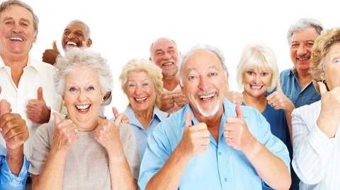
סיכום
בוצע זיהוי של כמעט נפילות על ידי חיישן LiDARוהוכחה לכך שניתן לשפר את הדיוק על ידי שימוש בבינה מלאכותית
נכתבה פונקציות לחישוב מהירות הקשיש, זמן שהייתו בחדר, המרחק שהלך וזיהוי מדידות חריגות
מודל מעמד אב טיפוס לחיישן ה-LiDAR על ידי תכנת SolidWorks
נערך סקר צרכנים על מנת לקבל תמונה רחבה יותר לדרישת המוצר
נערכו ניסויים לצורך איסוף נתונים והשוואה
עלו הצעות לשיפור הפרויקט ותוכנית להמשך

Slide 22
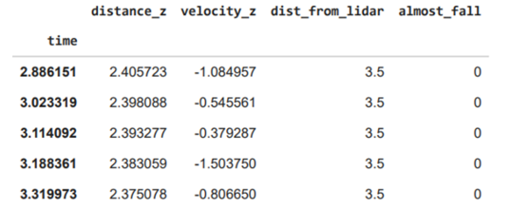
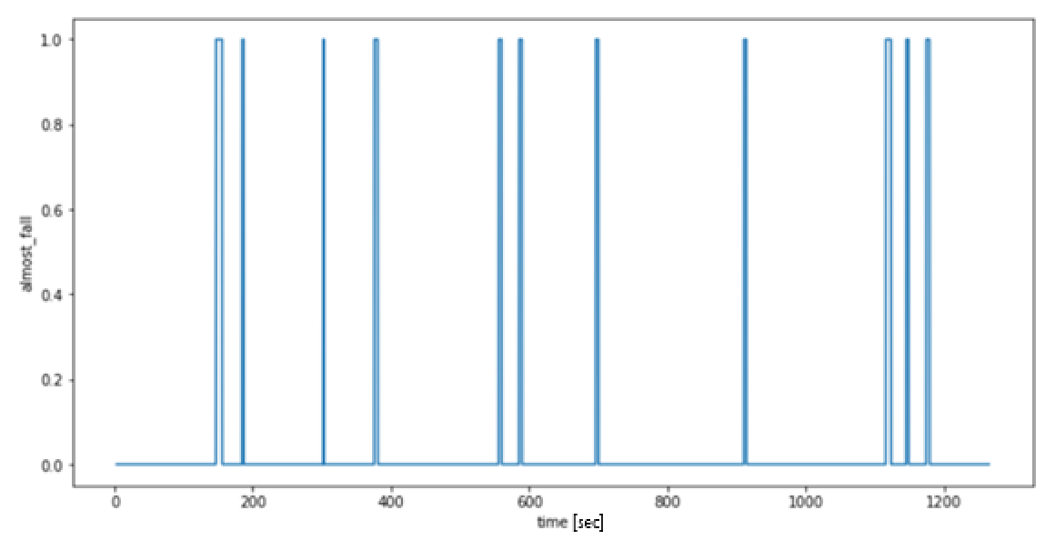
.
.
.
.
.
.
.
.
.
.
.
.
.
.
.

Slide 23
